Slide 1
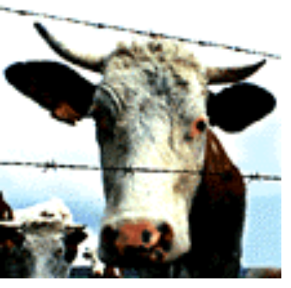
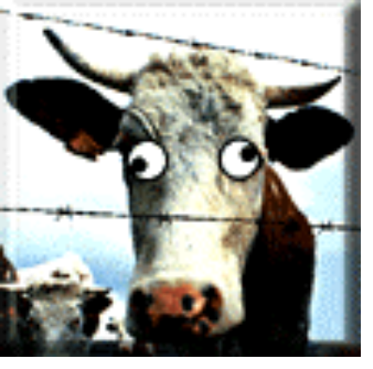


Secretaría de Salubridad
Como identificar si su vaca tiene el virus de las vacas locas
Si su vaca suena así
entonces prenda la parrilla.
Pero si su vaca suena así
le sugerimos el pescado.
(Haga doble click en los iconos de bocinas)
Notes:
1
1

